Slide 1
应用随机过程
第1章 概率准备知识

Slide 2
目录
条件期望
特征函数

Slide 3
目录
1.1 条件期望的定义
  四层嵌套构建法

Slide 4


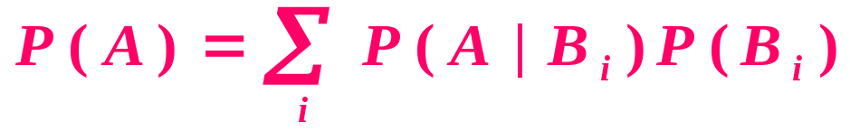
第一层： 基于事件的条件概率
由条件概率公式：
如果A与B独立：
全概率公式：

Slide 5
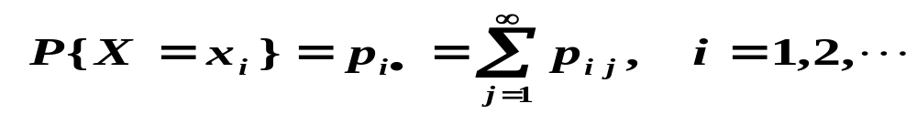
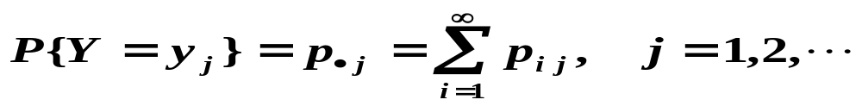
第二层： 随机变量的条件分布
一 、离散型随机变量的条件分布律
设 ( X ,Y ) 是二维离散型随机变量，其分布律为
P{ X= x_{i} ,Y= y_{j} }= p_{i j} , i , j=1,2,...
(X, Y ) 关于 X 和关于 Y 的边缘分布律分别为：

Slide 6
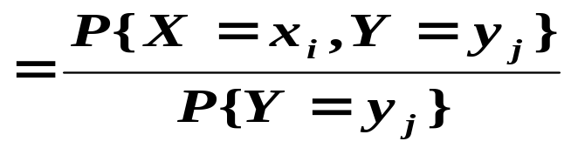
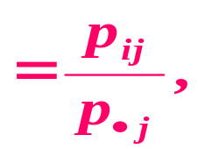


第二层： 随机变量的条件分布
设( X ,Y ) 是二维离散型随机变量，对于固定的 j ,
若P{Y= y_{j} }>0, 则称
为在Y= y_{j} 条件下随机变量 X 的条件分布律。
同 样，对于固定的 i , 若P{X= x_{i}}>0, 则称
为在 X= x_{i} 条件下随机变量Y 的条件分布律。

Slide 7
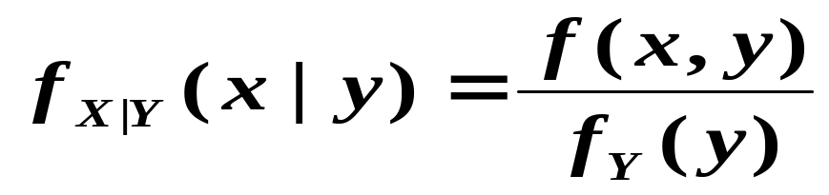
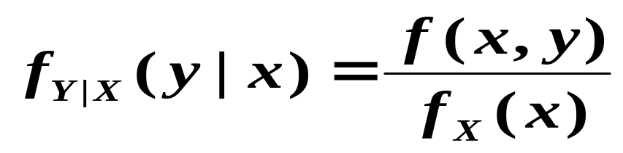
第二层： 随机变量的条件分布
二 、连续型随机变量的条件密度
称为随机变量
X
在
Y
=
y
的条件下的
条件密度函数.
称为随机变量
Y
在
X
=
x
的条件下的
条件密度函数.

Slide 8
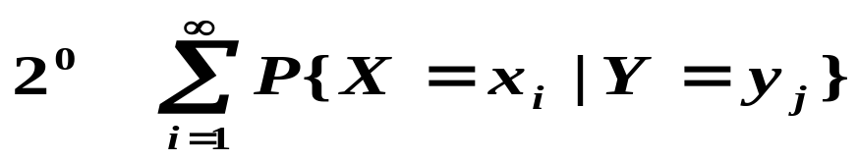
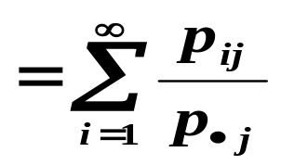
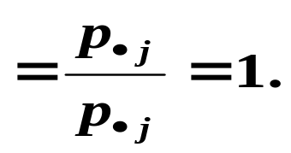
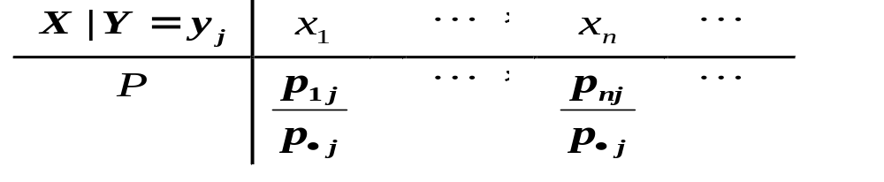
第二层： 随机变量的条件分布
条件分布律具有分布律的以下特性：
1⁰ P{ X= x_{i} |Y= y_{j} }≥0；
即条件分布率是分布率，

Slide 9
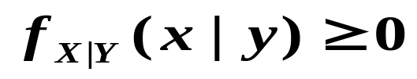
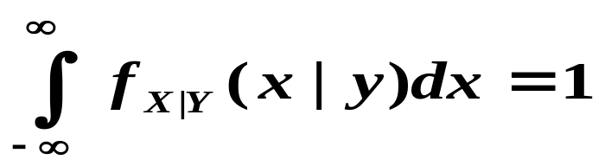



第二层： 随机变量的条件分布
条件密度函数具有密度函数的以下特性：
1⁰ 对任意的 x, 有
2⁰
简言之，
是密度函数．
是随机变量 的密度函数．
对于条件密度函数
也有类似的性质．

Slide 10

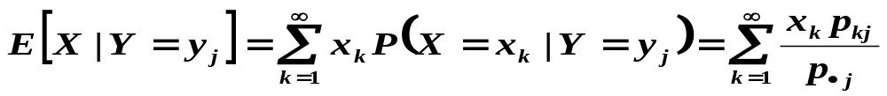

第三层： 随机变量的条件分布的期望
一、离散型随机变量
随机变量X在 下的条件期望：

Slide 11

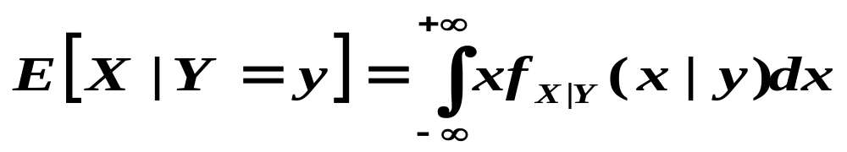
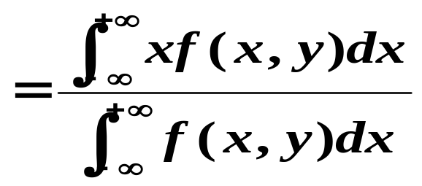
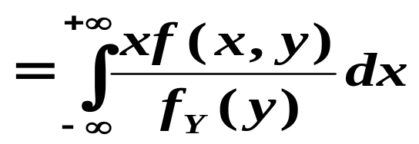

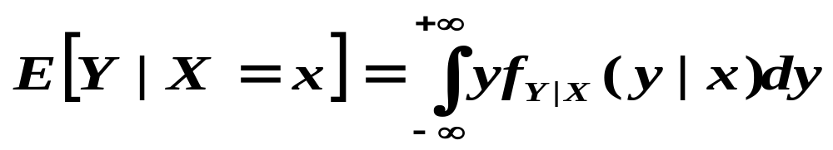
第三层： 随机变量的条件分布的期望
二、连续型随机变量
1、随机变量X在 下的条件期望：
是关于y的函数.
2、随机变量Y在 下的条件期望：
是关于x的函数.

Slide 12
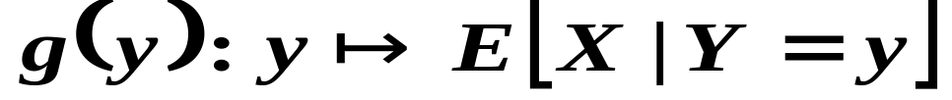
第四层： 条件数学期望

Slide 13
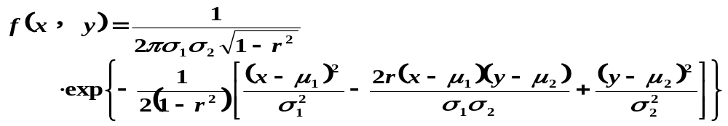
例子
(
X
Y
)
例：设二维随机变量
，
服从二元正态分布：
(
)
(
)
X
，
Y
~
N
μ
，
μ
，
σ
2
，
σ
2
，
r
1
2
1
2
则
(
X
，
Y
)
的联合密度函数为

Slide 14
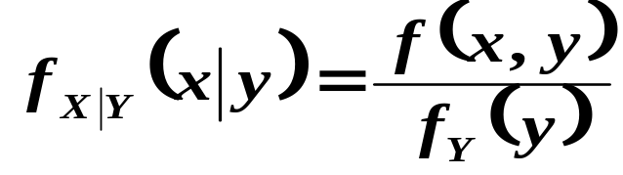
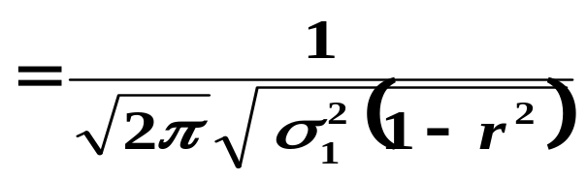
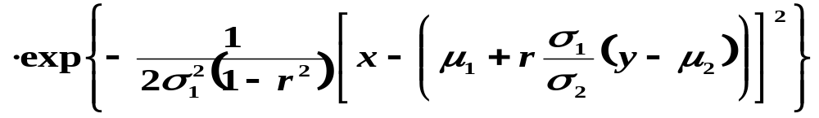
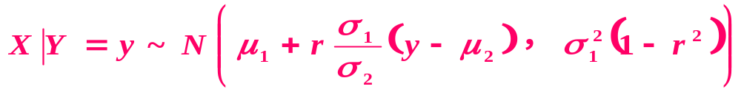
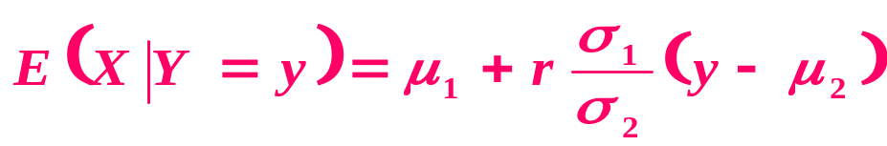
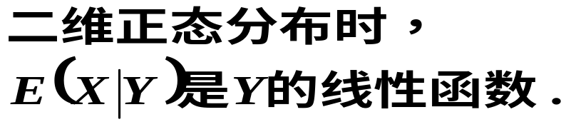
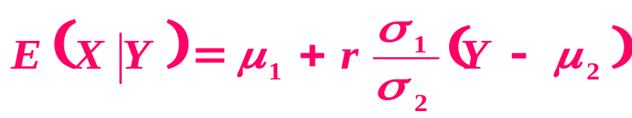
1.5.2 条件数学期望

